Slide 1
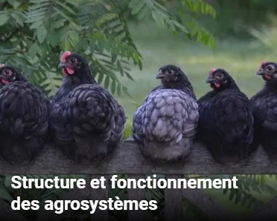
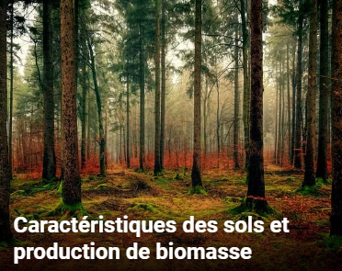
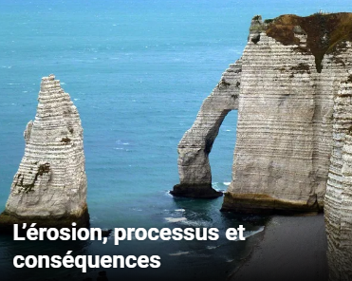
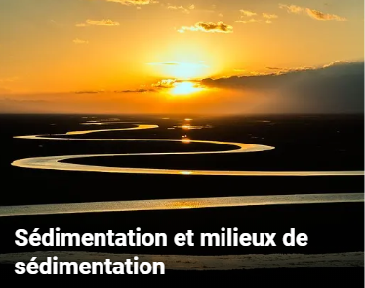
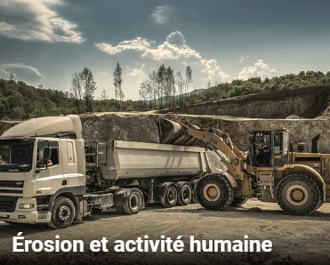
Images : pixabay.com
THEME
THEME
THEME
2
2
2
Enjeux contemporains de la planète
Enjeux contemporains de la planète
Enjeux contemporains de la planète
Agrosystèmes et développement durable
Agrosystèmes et développement durable
Géosciences et dynamique des paysages
introduction
THEME
THEME
THEME
2
2
2
Enjeux contemporains de la planète
Enjeux contemporains de la planète
Enjeux contemporains de la planète
Géosciences et dynamique des paysages
Géosciences et dynamique des paysages
Géosciences et dynamique des paysages

Slide 2
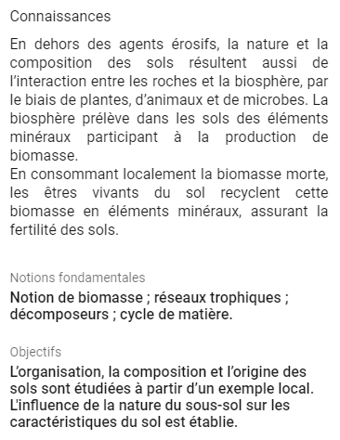
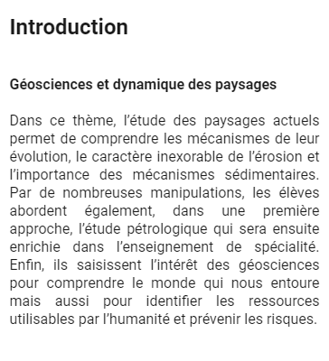
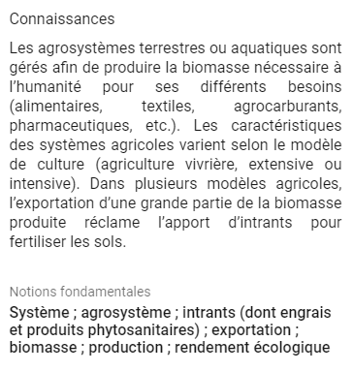
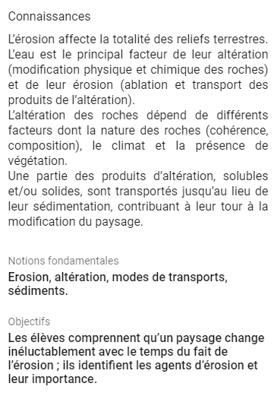
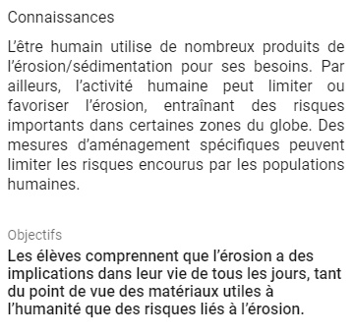
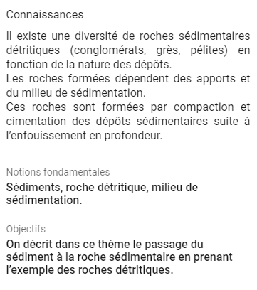

Slide 3







Images : freepick.com
Bac blanc
E3C
ECE
Vous êtes de surveillance sur votre créneau de Seconde .
Vous êtes de surveillance sur votre créneau de Seconde.
Les épreuves ont lieu sur votre créneau de Seconde.
Absence impondérable
Sortie scolaire
Jour férié
Maladie, enfant malade, évènement familial...
Le prof d’espagnol emmène votre classe à l’expo Picasso.
Bonus : vous les accompagnez.
Profitons-en tant qu’ils existent.

